Slide 1
社交金融
让信任无处不在

Slide 2
目
录
1
P2P网贷的介绍
2
你我金融模式、流程的解读
3
社交金融概念的总结

Slide 3
目
录
1
P2P网贷的介绍
2
你我金融模式、流程的解读
3
社交金融概念的总结

Slide 4
借贷的主体
民间借贷、P2P
出借人（投资人）
担保人
借款人
银行借贷
银行
担保人即保证人，根据担保法规定，第三人和债权人约定，当债务人不履行债务时，保证人按照约定履行债务或者承担责任。

Slide 5
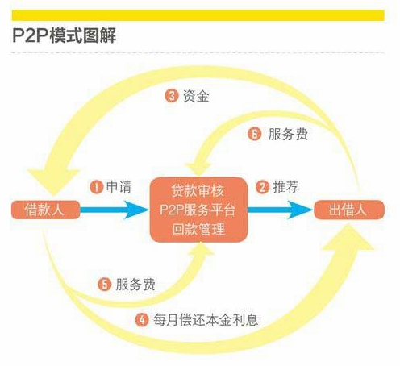
P2P网贷
P2P是英文peer-to-peer的缩写，意即个人对个人。P2P网络借款，又称点对点网络借款，是一种将小额资金聚集起来借贷给有资金需求人群的一种民间小额借贷模式。
两种担保模式：
平台自提风险备用金；
引入担保公司担保。

Slide 6
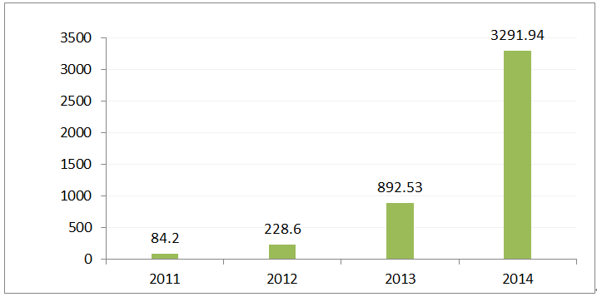
P2P网贷市场规模
整个2014年网贷行业由导入期进入快速成长期
2.68倍
图为2011-2014年网贷行业成交规模(单位：亿元)

Slide 7
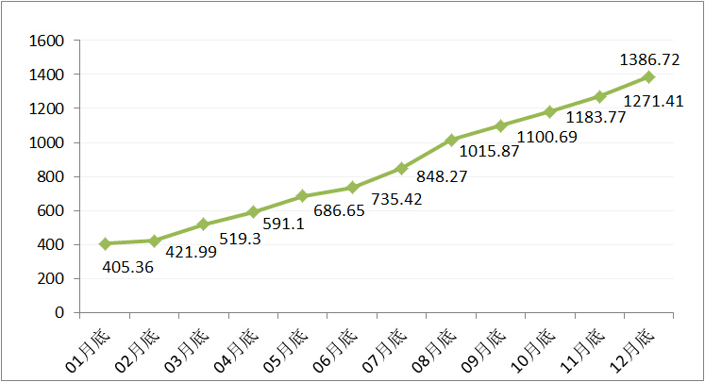
P2P平台贷款余额情况
贷款余额随着整个市场的扩大呈线性增长
图为2014年各月份P2P平台贷款余额情况(单位：亿元)

Slide 8

P2P（Peer 2 Peer）五大模式
优势：手续简单，收益率高，流动性强，门槛低；突破时间和空间的限制，降低交易成本
劣势：真实性和安全性都无法保障，容易涉及非法集资，自资等问题；处于灰色地带，存在监控空白
由具有资质的网站作为中介平台，借款人发放借款标，投资人进行竞标向借款人放贷。
特点：直接透明、出借人分散风险、服务对象为小微企业和个人
P2N
P2B
P2C
P2P
P2G

Slide 9

P2P（Peer 2 Peer）五大模式
借款人来源于网贷平台的小贷公司、担保公司、融资租赁等多家机构。
特点：网贷平台演变为小贷公司的代理人，成为渠道商；出借人直接对接贷款机构。
优势：没业务基础的平台，与担保公司合作可以快速提升成交量
劣势：一旦违约，风险损失率较高，出现大额标违约，担保公司不能及时垫付， 平台容易被绑架
P2N
P2B
P2C
P2P
P2G

Slide 10

P2P（Peer 2 Peer）五大模式
个人对非金融机构企业的一种贷款模式。
特点：服务于非金融机构企业。
劣势：标的数额较大，会有违约还款或逾期风险，有非法集资的可能
优势：提供抵押贷款，有类似担保模式的借款保证金账户；企业信息容易核实
P2B
P2N
P2C
P2P
P2G

Slide 11
P2P（Peer 2 Peer）五大模式
与P2B大体相同，面对的服务对象包括非金融机构企业和债权转让企业。
特点：服务于中小微企业；通过对债权转让筛选出具有投资价值的债权项目。
优势：企业信息容易核实，与担保机构合作，提供连带责任担保
劣势：与P2B类似
P2N
P2B
P2C
P2P
P2G

Slide 12

P2P（Peer 2 Peer）五大模式
优势：政府信用为支撑，项目信息更透明，满足政府项目需求
劣势：一旦政府项目出现问题，还款不能及时到账，将直接影响投资人的资金安全
以平台为中介，服务于政府项目的一种互联网金融投资模式，以政府信用为投资项目作支撑。
特点：政府直接投资项目，国企保理项目
P2N
P2B
P2C
P2P
P2G

Slide 13


P2P面临的挑战和机遇
担保成为P2P行业面临的主要瓶颈
目前P2P平台主要有两种担保模式一类平台自提风险备用金，一类是引入担保公司担保。
截止至2014年11月末止，其风险准备金为8746万元，同一时间其贷款余额约70亿元，约为风险准备金的80倍。
解决担保瓶颈，成为P2P行业的主要革新动力。
由平安融资担保有限公司担保，注册资本2亿元，按10杠杆，最多能担保20亿，而据数据统计，1月末其贷款余额已经超过100亿。

Slide 14
目
录
1
P2P网贷的介绍
2
你我金融模式、流程的解读
3
社交金融概念的总结

Slide 15

你我金融模式
国内首创社交金融“众保”模式
众保是将担保金额碎片化交给市场，很多个自然人筹资为每个项目担保，并获得担保利息，由此分散了风险。
P2P2P模式
借款人
01
03
出借人（投资人）
担保人
02

Slide 16
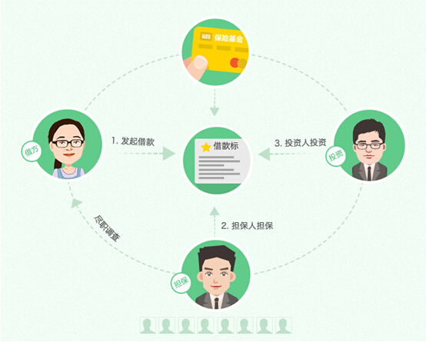
你我金融实现流程
基于LBS的社交金融（附近尽调）
发布图文调查报告（担保金额、担保理由、信用凭证拍摄等）

Slide 17
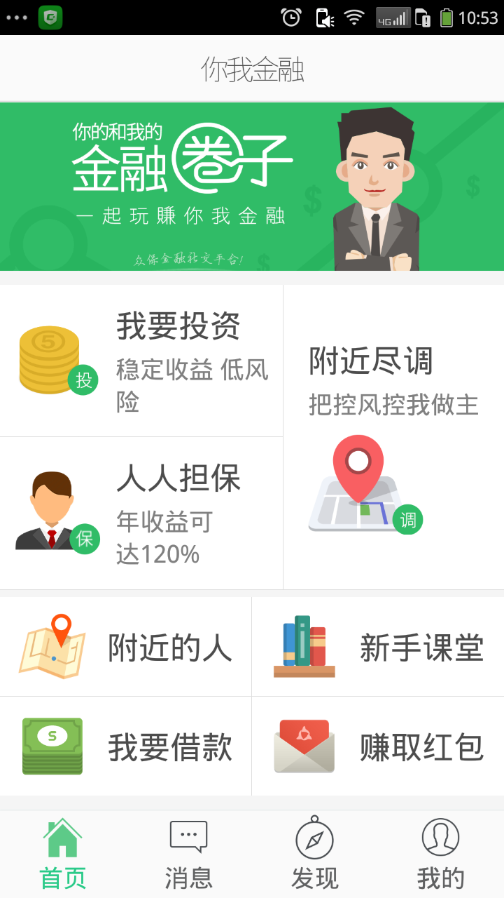
你我金融的社交属性
平台类似微信，拥有微信的社交功能
投资人可以与投资同行、众保人、尽调人、借贷者相互关注，免费发送文字消息、照片，达到资源互享，沟通顺通，共同赚取利益；
通过“你我圈”在自己的朋友圈，分享投资经验
还可以创建和加入自己感兴趣的投资群，增加自己的金融咨询，丰富自己的社交圈。

Slide 18
你我金融优劣分析
优势
将所有参与者连接在一起，形成一个闭环，实现担保分散、投资分散，将各个环节的风险进行分散；
平台监督审核，确认借贷人有能力偿还，才让借贷项目上线；
基于社交的信任关系，降低借贷风险。
劣势
众保模式容易变形，出现相互恶意担保骗贷，仍然存在风险；
基于大数据、LBS高大上科技手段，在风控、征信等难题下，多少显得很空洞。

Slide 19
P2P网贷与你我金融
P2P网贷平台起到一个监督、担保等重要作用
你我金融去平台化、去中心化，去担保化，真正实现人人尽调，人人担保

Slide 20
目
录
1
P2P网贷的介绍
2
你我金融模式、流程的解读
3
社交金融概念的总结

Slide 21



社交金融
人物观点
“社交金融是对社交圈价值的一种挖掘与探索。社交金融可以有效降低获取用户信任的成本，以此为基础可以建立一个健康有序、可持续发展的P2P模式。社交化和圈子化可以降低交易双方的信息不对称，形成一个良性的投融资生态。这时候社交不再单纯是社交本身，而是一种纵深的合作和衔接。”
---芝麻金融CEO靳伟 第九届中国MBA领袖年会
社交金融将促成筹款人和助资人形成社交关系，在许可范围内，帮助助资人与筹款人之间打通社交通道，让双方信息互通。
---麦克总经理袁博 2015全球移动互联网大会
社交金融存在两种表现形式：金融社交化（妈妈理财、你我金融）、社交金融化（微信红包、微信支付等）。
---个人观点

Slide 22
社交金融其他产品介绍
先花花
巴士在线-麦克
通过朋友圈找到社会关系，用社会关系做信用担保来提高借款成功率和还款意愿，从而把信用借款与信用投资有机组合成具备社会黏性的社交金融模式。
专注于大学生学费和生活费网络信贷的社交金融平台；
在普惠方面，降低学生借贷成本；在社交方面，促进借款人和助资人的沟通交流
Social Finance
京东-妈妈理财
借助名校社交圈的优势，将社交和金融结合在了一起；平台上资金的出借人是名校的校友们，在借钱给学弟学妹的同时，他们还可以给这些学弟学妹提供事业、工作上的咨询和帮助。
基于妈妈的圈子，打造社交属性理财产品；
具备了去专业化、傻瓜式理财的特点，记录为孩子存的每一次钱，分享孩子的每一点成长，与妈妈讨论关于孩子的问题。
。

Slide 23
THE END。

